Slide 1
10333:The Tower of ASCII
★★☆☆☆
題組：Problem Set Archive with Online Judge
題號：10333:The Tower of ASCII
解題者：蘇煒廸
解題日期：2015年4月2日
題意：給定一個高度H，要使用最多塊積木蓋一個高度Ｈ的塔且須滿足以下規則。
(1) 有兩種積木如下：
T-shape: 1-shape:
#** **#
# #

Slide 2
(2)每塊的寬度皆固定，高度可任意選擇，每塊積木最後高度和必需等於H。
(3)下面那塊的高度必須要比上層那塊還要高(嚴格遞增)。
(4)1-shape的積木個數必須比T-shape的還要少一塊。
(5)1-shape跟T-shape中間以”.”填滿。
(6)因為組合並不唯一，需選擇最底層高度最高的積木組合。
題意範例： input: 5
10
output:

Slide 3
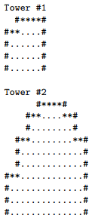
解法：因為題意要求最底層積木高度要為所有組合中最高，且高度要為嚴格遞增，將input轉換成1+2+3+…的形式並存在陣列，若最後一數沒有大於前一個數，則將兩數相加當最後一層。須注意1-shape最後一塊的高度為陣列最後兩數，也就是T-shape最後兩塊的高度相加。

Slide 4
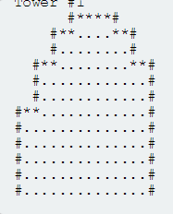
解法範例：如果Ｈ= 12 則T-shape最上層固定放高度為1，接著固定放高度為2，接著固定放高度為3，接著固定放高度為4…依序下去，最後剩餘的高度為2不足應該需要的高度5，則將最後兩數相加便可得最後一層的高度。則T-shape為(1,2,3,6)，而1-shape 便是(1,2,9)，接著只需使用for迴圈跟if-else判斷便可輸出空白以及塔的形狀，如下：
討論：無。

